Slide 1


企业采购商城系统介绍
优化采购流程、提升采购效率、降低采购成本

Slide 2





企业采购商城常见的问题
效率低下
成本控制困难
传统采购流程繁琐，从需求收集、询价、比价到下单和支付，每一步都需要人工介入，导致整体效率不高。
缺乏透明度和标准化的采购流程可能导致价格波动大，难以有效控制成本。
企业采购商城
数据分析缺失
供应商管理复杂
没有系统化的数据收集手段，使得难以进行有效的数据分析来优化采购决策。
合规性风险
需要维护与众多供应商的关系，这不仅耗时而且容易出错。
手工操作容易出现错误或遗漏，可能违反内部政策或法律法规。

Slide 3
云梦——电商产品
1
轻电商系统
目前已代理的saas建站，支持轻电商功能，国内微信/支付宝；海外PayPal （美元交易）
2
B2C电商系统（PC+小程序/H5)
面向国内客户，多种支付方式随意畅选
3
B2B2C电商系统（PC+小程序/H5)
支持多商家入驻，多平台一键上传产品，对接强大的供货商系统一键代发
4
政企采购平台（PC+小程序/H5)
支持商家入驻政府采购平台，已对接全国政府采购系统；
5
企业积分福利商城（PC+小程序）
提供企业自主建设员工福利商城、员工内购商城，积分软件产品、

Slide 4
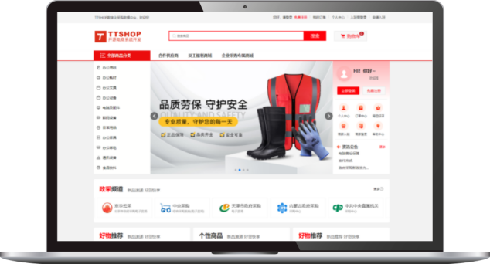
云梦智能电商管理系统
一款高端的电商网站平台，电脑PC端、手机WAP端、微信商城和APP等多种访问方式。全方位为客户提供从网站建设到营销推广的解决方案，为企业搭建专属的采购平台，简化采购流程，提高效率。帮助企业构建面向企业和消费者的在线交易平台，从而提升品牌形象、增加销售额并优化客户体验。
提高效率，降低成本
自动化采购流程，提供工作效率，精准比价，成本分析，降低成本，提升盈利能力
信息透明
实时数据，价格透明，供应商信息详尽，采购决策
更明智
资源丰富
汇聚众多供应商，产品种类丰富，满足多样
化采购需求

Slide 5




自由灵活的商城运营模式
B2B/B2C 平台
自营+招商模式电商平台
B2B：面向企业的采购需求，提供一站式采购解决方案。
B2C：直接面向终端消费者销售商品或服务。
企业在自营商品的基础上签约多方渠道供
应商，以自营+非自营业务的模式打造电
商B2B2C平台
自营模式电商平台
新零售模式电商平台
企业通过建立自营网上商城，整合自身多渠
道业务，通过会员、商品、订单、财务管理
系统，对线下线上多渠道业务进行统一管理
公域引流，沉淀私域。将线上流量引入线下门
店进行面对面销售，提升流量转化率。

Slide 6
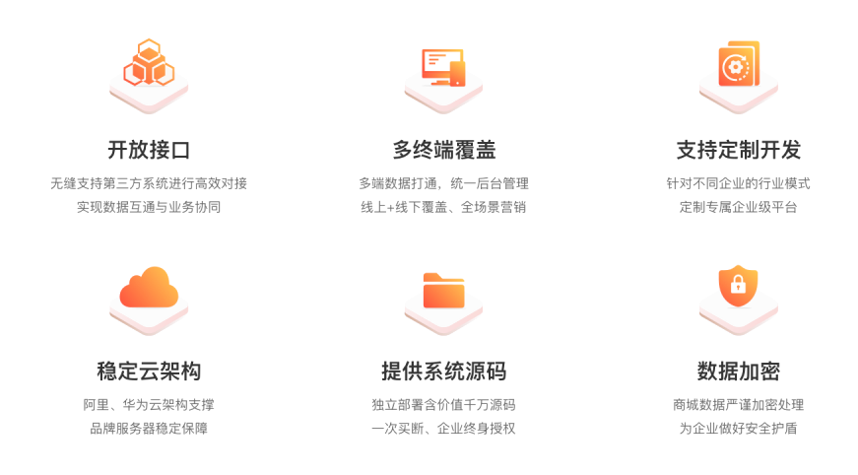
商城系统核心特色
严格遵循Laravel标准开发规范，遵循了MVC模式，100%源代码及注释支持，提供源代码、数据库结构、安装部署、开发环境搭建等多种开发文档，免费扩充多种应用插件

Slide 7
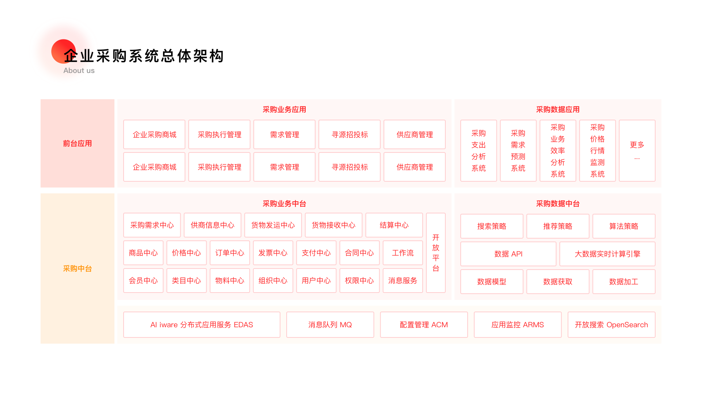
企业采购系统总体架构

Slide 8
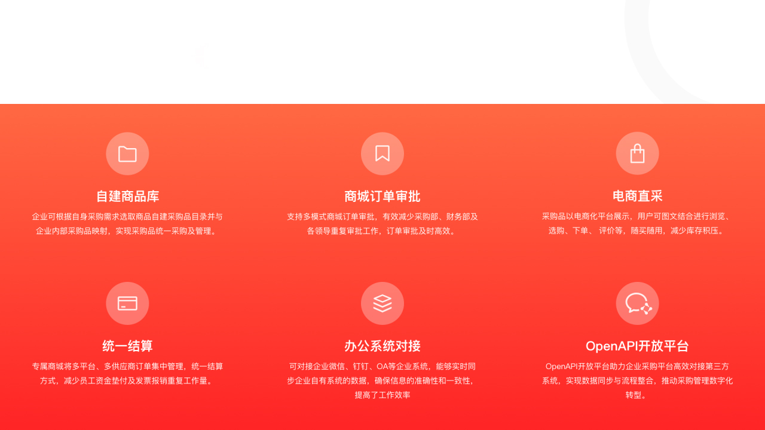
商城产品功能

Slide 9
前端展示：https://admin.oeob.net/#/

Slide 10
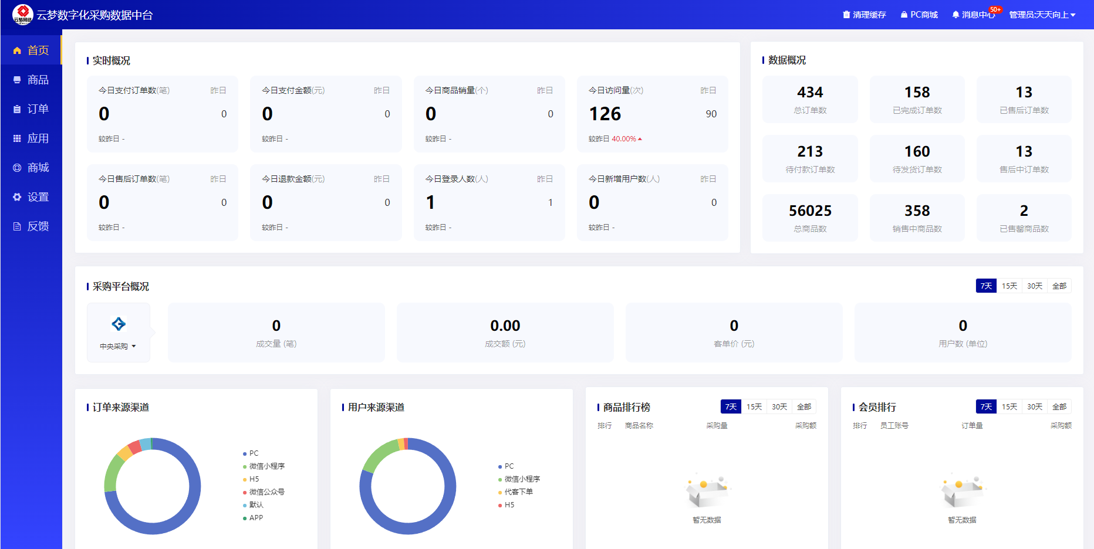
强大的平台管理后台
01
入驻系统
02
商品审核
03
买家系统
04
商户系统
05
订单管理
06
数据统计
07
财务系统
登录链接：https://admin.oeob.net/#/

Slide 11
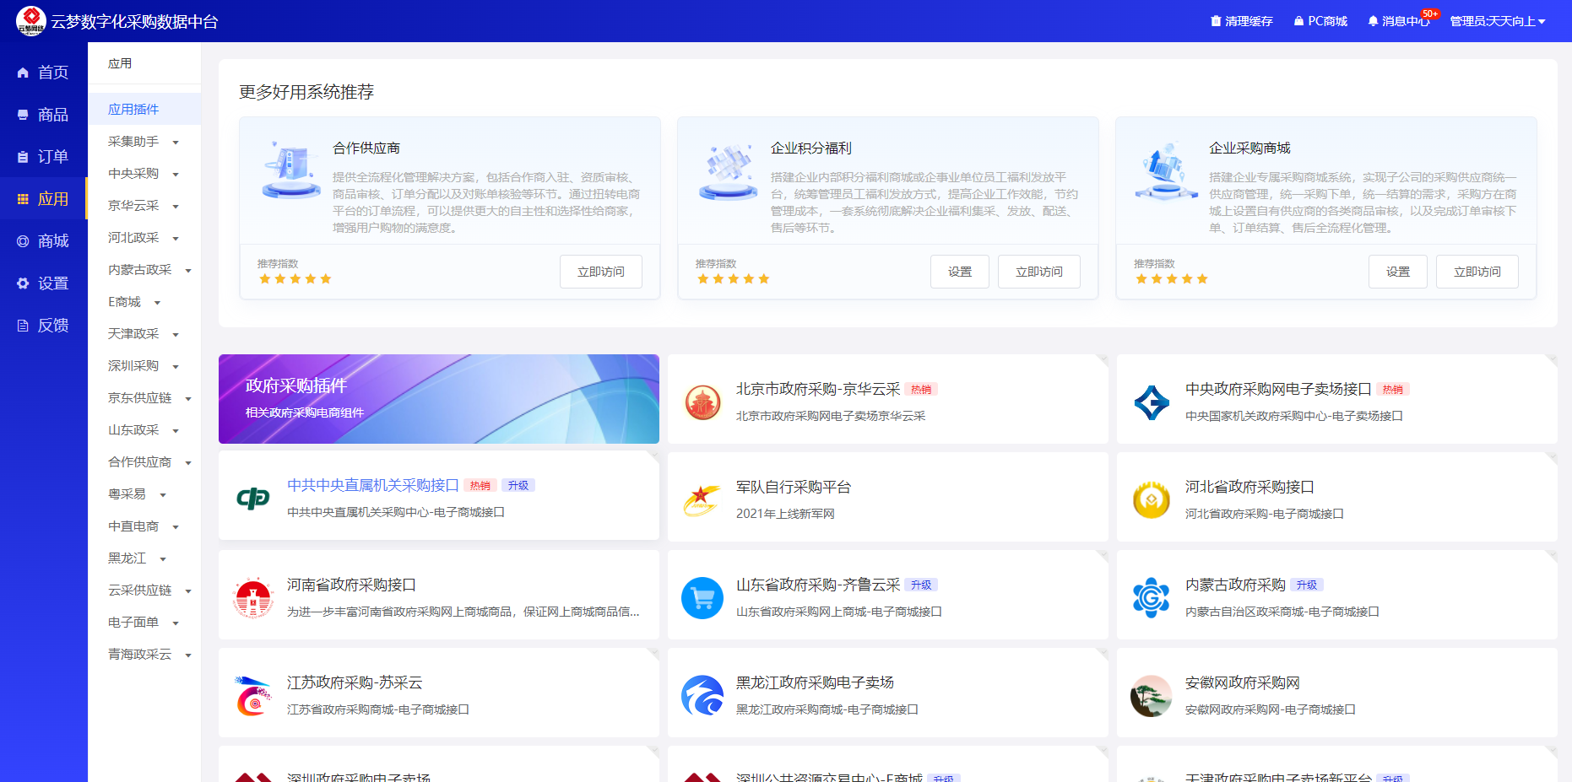
强大的平台管理后台——应用插件
合作供应商、企业积分福利、企业采购商城以及各省地区政府采购平台接口，构建互联采购平台，共享协同信息，整合供应链 ，跨界融合，共创开放数字化采购生态。

Slide 12
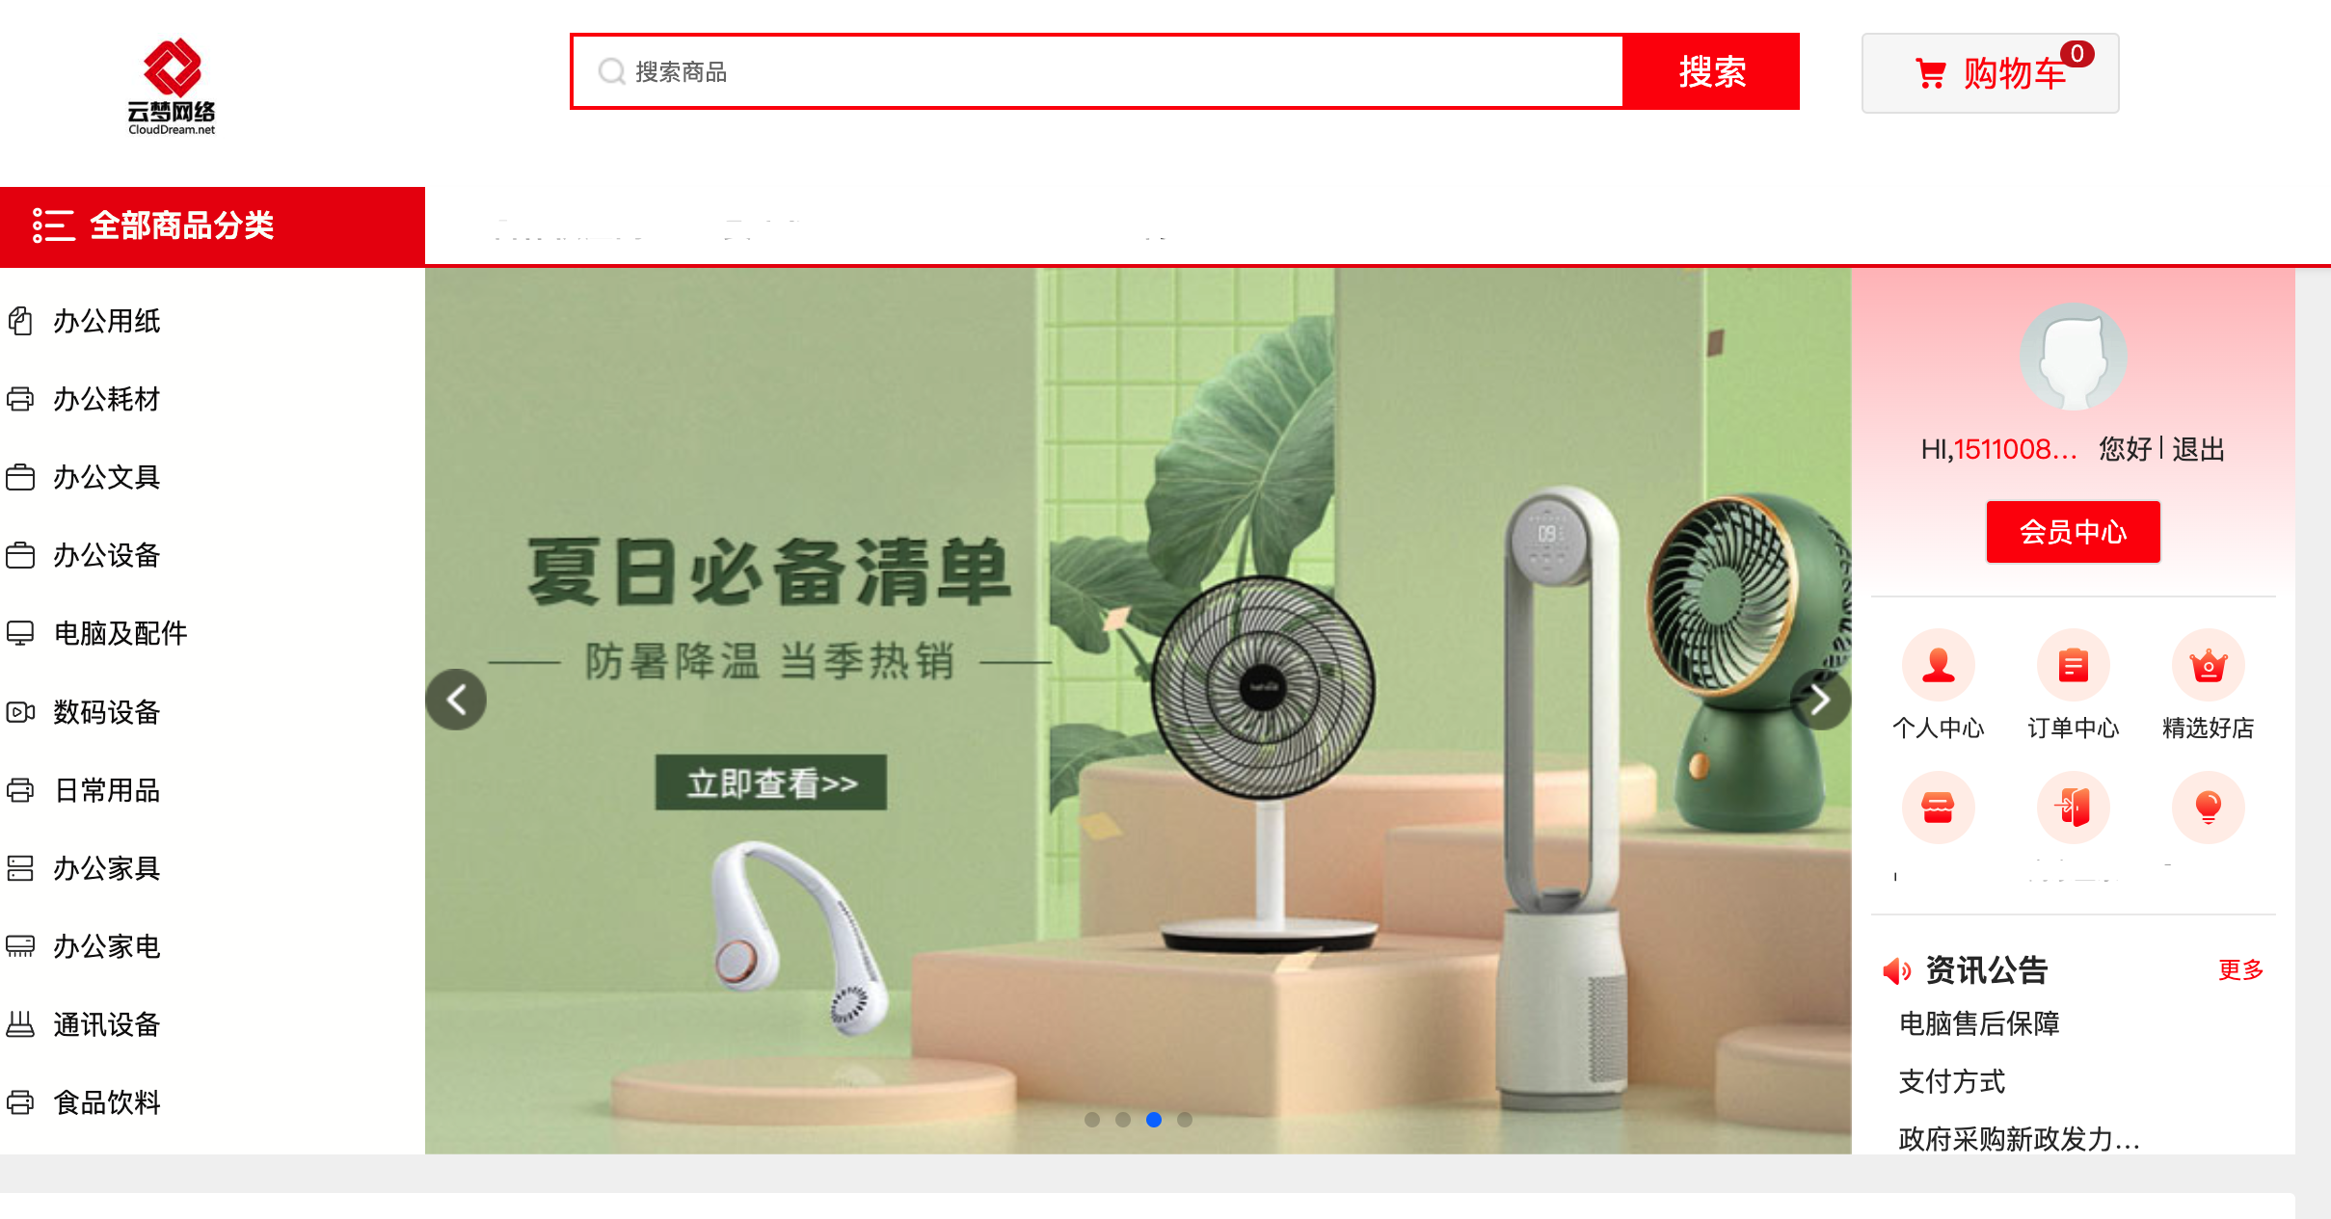
B2C—商城

Slide 13
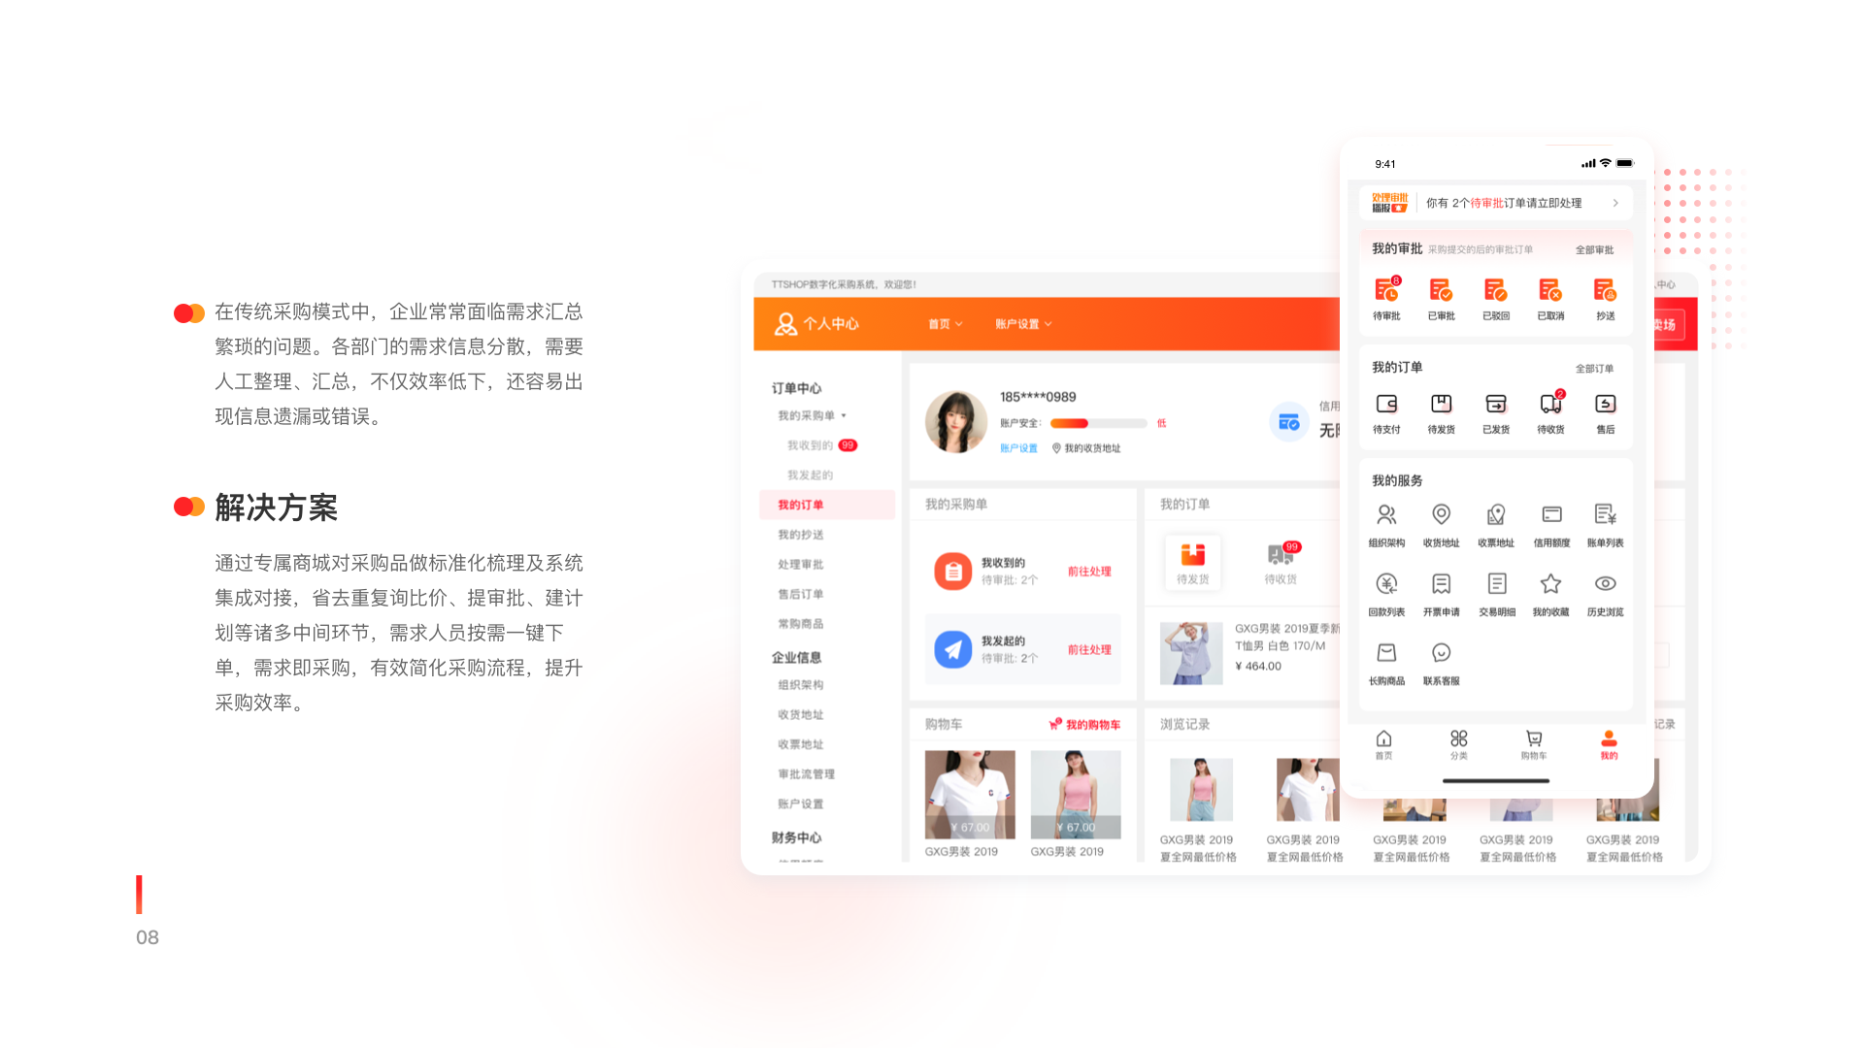
B2C——全功能的买家管理后台

Slide 14
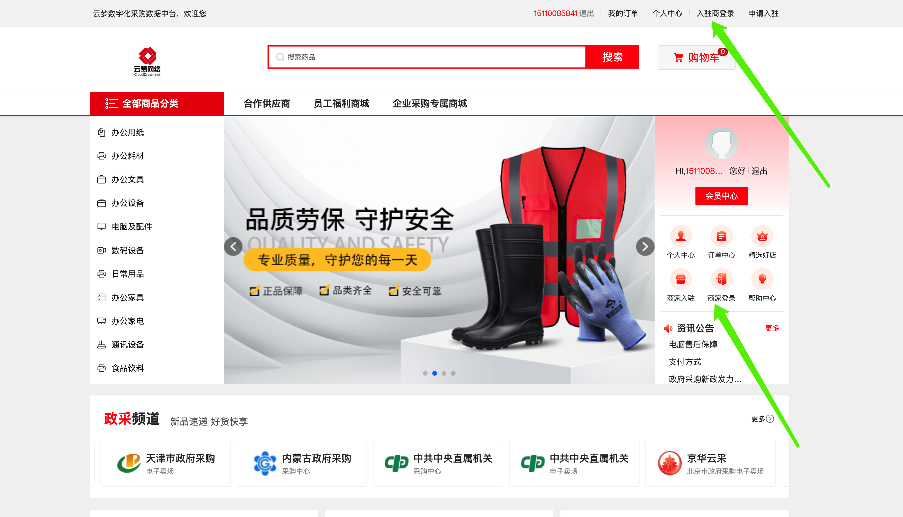
B2B2C—多商家入驻商城

Slide 15
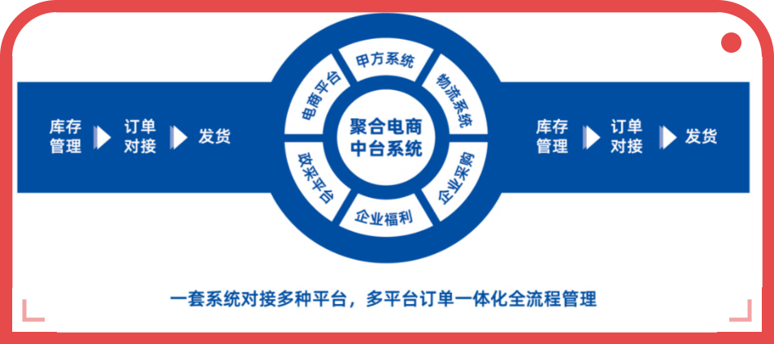
B2B2C模式——合作商分销管理系统
我们提供全流程化管理解决方案，包括合作商入驻、资质审核、商品审核、订单分配以及对账单核验等环节。通过扭转电商平台的订单流程，可以提供更大的自主性和选择性给商家，增强用户购物的满意度。这种流程扭转可能需要平台进行系统和逻辑的调整，以支持分销商选择和订单的灵活处理。

Slide 16
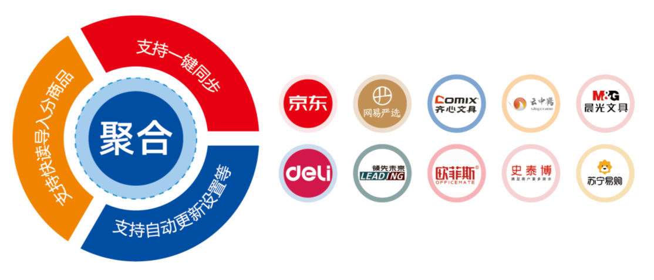
B2B2C模式——供应链聚合系统
聚合供应链拥有京东、网易严选、怡亚通、云中鹤等主流电商级产品。供应链平台系统支持一键同步聚合供应链供应链，快速丰富其平台产品库，增强供应链平台的竞争力，支持自动更新设置、定价策略等。支持快速导入分类商品，"快速构建数字化采购中台。

Slide 17
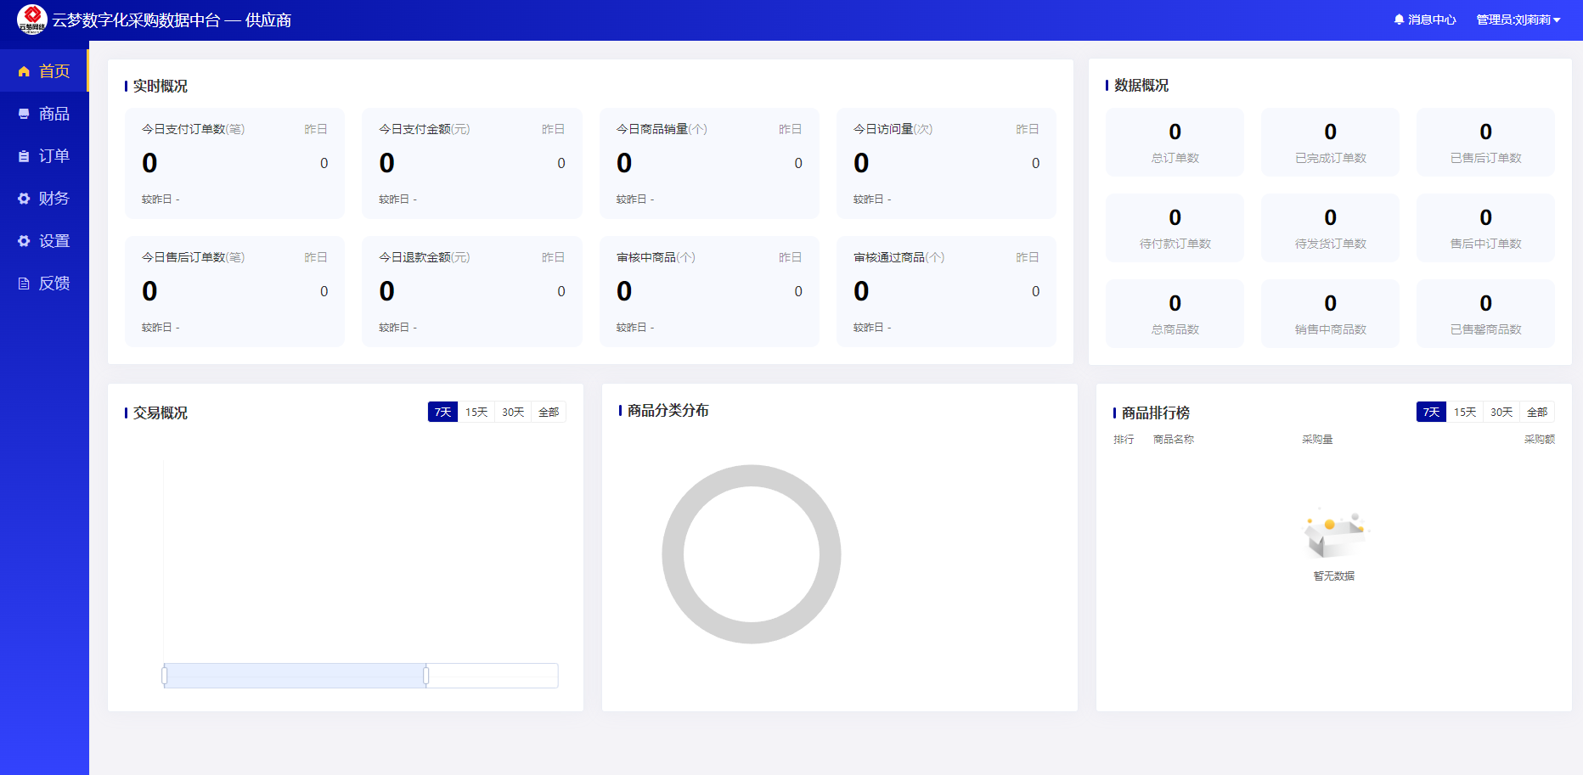
B2B2C模式—完善的供应商管理后台
01
商品审核
02
订单管理
03
财务系统
04
数据统计
05
消息通知
登录链接：https://admin.oeob.net/supplier/#/

Slide 18
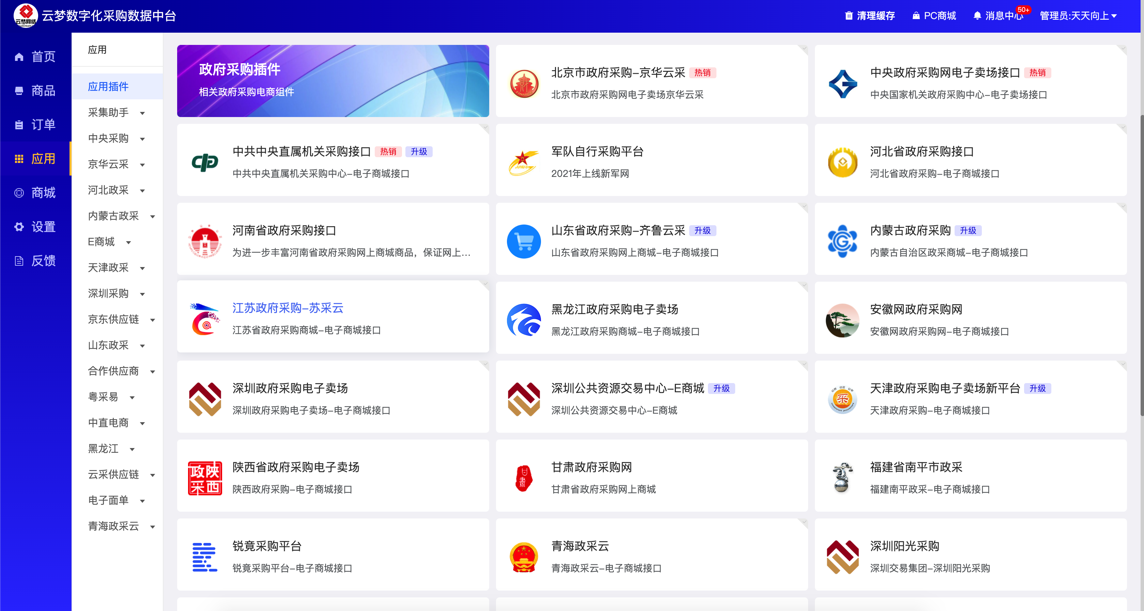
政府采购平台
可以对接全国政府系统采购平台，开启应用进行端口对接

Slide 19
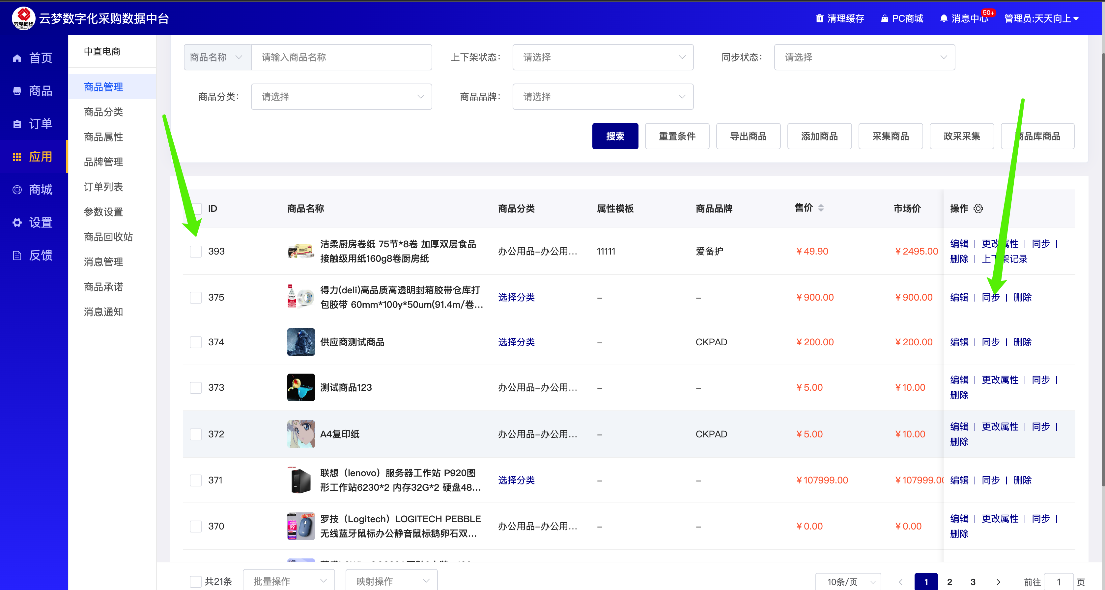
政府采购平台——强大的商品数据同步
入驻政府平台之后进入商品管理系统，通过 添加商品、采集商品、政府采集、商品库商品，时时同步采购平台产品；

Slide 20
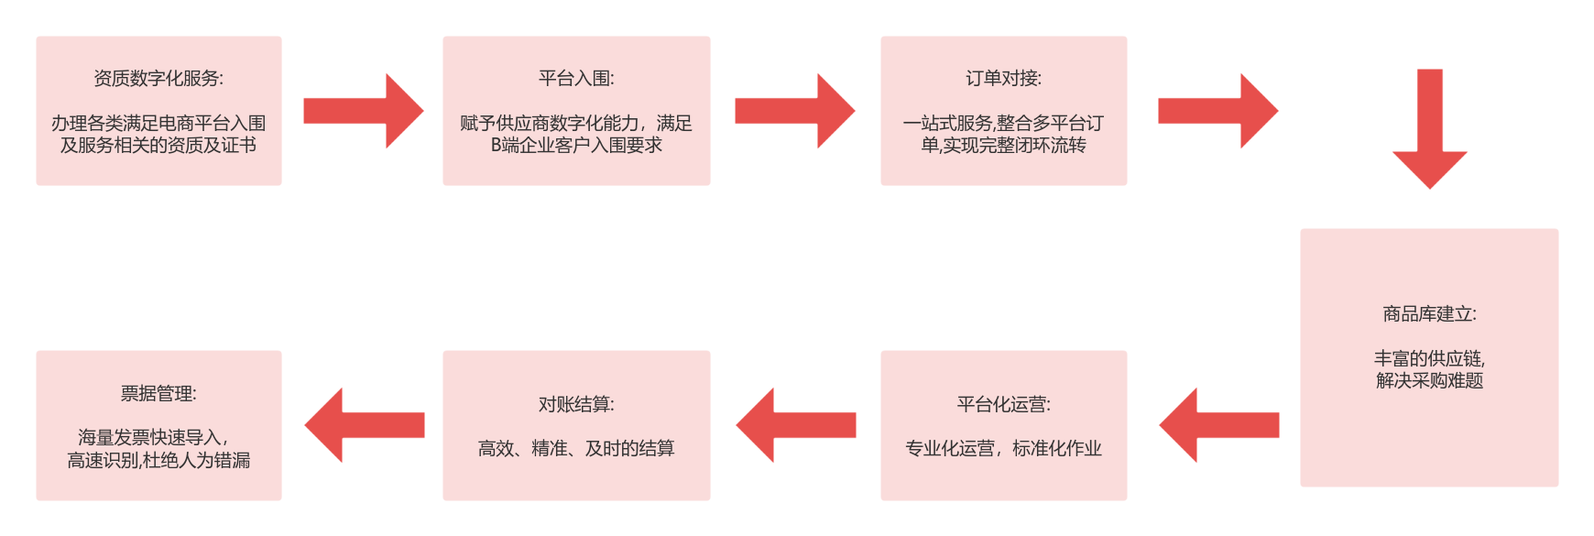
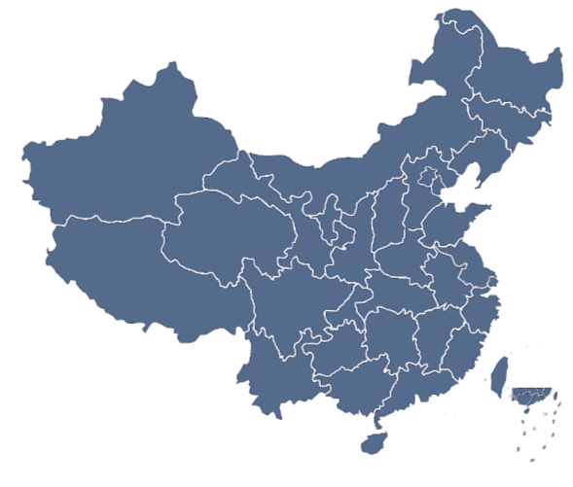
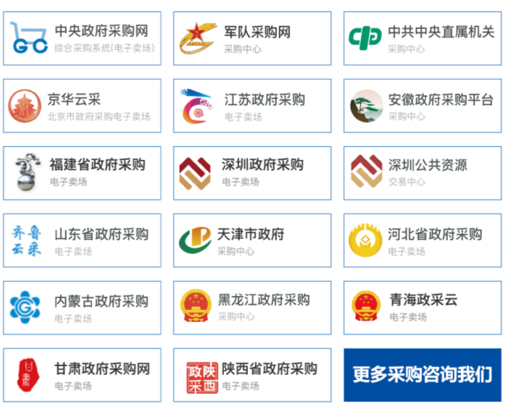
政府采购入驻——流程
为中小供应商提供全流程一站式政企采购数字化能力，独立于现有采购电商及数字化体系的新模式，为政企供应商数字化提升能力，提供系统部署、平台接入、商品库建立、内部运营流程管理、数字化发票系统搭建、政企招投标规则培训，以及软著、ED1、医疗器械等资质申办的咨询等全流程服务，可帮助供应商伙伴建立直接对接政企采购平台的数字化能力，实现业务长期可持续发展，以及生态共赢阳光互联。

Slide 21

企业积分福利采购系统
随着数字化采购技术的飞速发展，越来越多的企业开始将传统的福利采购利方案转向数字化福利发放，积分福利商城可以为企事业单位提供一站式员工福利全场景解决方案，从前期福利平台搭建，组织架构管理，员工信息配置，积分发放，商品配置，实时数据查看，做到灵活配置。数字化采购转型为企业带来了更高效、更便捷、更个性化的福利体系，同时提升员工满意度，让员工福利更有温度
基于层级差异需求
基于场景额度管控
02
福利级别差异化管理权益
策略更清晰
专项积分灵活配置
费用额度精准管控
01
04
03
基于员工场景体验
基于员工幸福指数
搭建员工福利全景画像
延伸体验价值
提升员工满意度
让员工福利更有温度

Slide 22
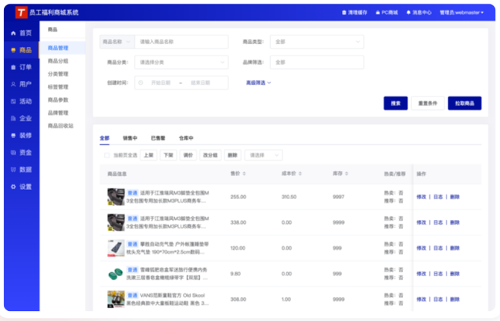
云梦企业积分福利后台
企业积分福利系统是一种面向企业的员工福利解决方案。通常包括一个在线的福利商城平台，企业可以通过这个平台来管理和发放员工福利积分。
积分兑换
员工可以使用获得的积分在福利商城中兑换各种商品或服务。
多样化的商品和服务
通常会提供多种类别的商品和服务供员工选择，如电子产品、生活用品、健康保险、旅游服务等。
管理效率提升
系统化管理福利发放过程可以简化行政工作流程，提高管理效率。

Slide 23
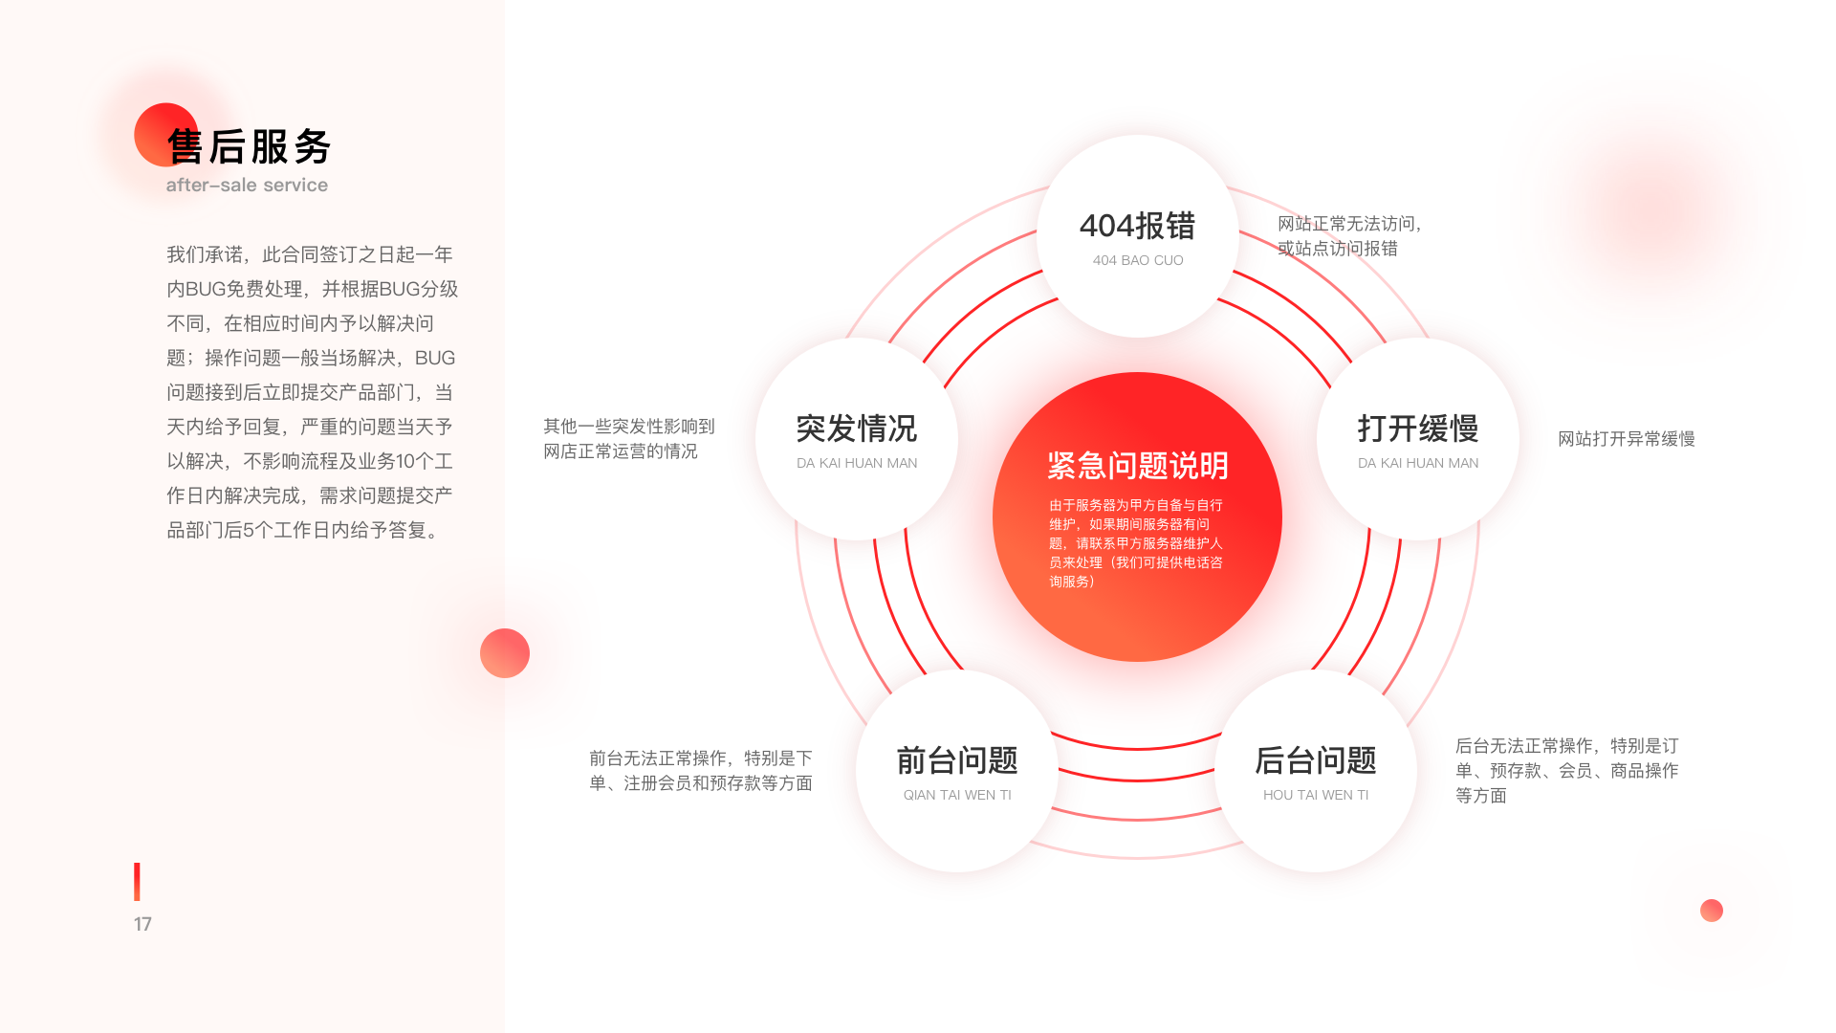

Slide 24
代理价格及市场参考价
测试链接：https://admin.oeob.net/#/app/index 登录手机号：15110085841 密码：123456yun
 | 品名 | 建议销售价 | 渠道价格 | 备注
SAAS租赁 三年起 | B2C平台价格 (PC端+H5端) SAAS端 | 22000/三年 | 13000/三年 | 默认赠送一个政采接口。
 | 企业积分福利(PC端+微信小程序) | 40000/三年 | 30000/三年
 | B2C平台价格 (PC端+微信小程序) | 50000/三年 | 39000/三年 | 默认赠送一个政采接口
 | 多商家入驻 平台价格 (PC端+微信小程序) | 74000/三年 | 58000/三年 | 默认赠送一个政采接口
私有化部署 | 数字化采购中台(PC端+H5端) | 30000 | 26000 | 默认赠送一个政采接口。
 | 数字化采购中台(PC端+H5端+微信小程序) | 40000 | 35000 | 默认赠送一个政采接口。
 | 数字化采购中台(PC端+H5端+微信小程序+APP) | 48000 | 42000 | 默认赠送一个政采接口。
 | 企业积分福利(PC端+微信小程序) | 38000 | 30000
 | 企业采购商城(PC端+微信小程序) | 49000 | 42000
 | 多商家接口 | 24000 | 19000
 | 京东供应链 | 36000 | 27000
其他增值服务 | 政府采购接口 | 5000 | 4500
 | 网站维护（本地化） | 2800 | 2400
 | ICP许可证 | 1500 | 1300
 | 软件著作权登记 | 1000 | 600

Slide 25
期待您的合作
THANK YOU
渠道客户经理：
王曙玥 18501299308
刘莉莉 15110085841

